Slide 1
Curso Propedéutico de Matemáticas
Álgebra Lineal

Slide 2






Vector unitario

Slide 3


Producto escalar

Slide 4
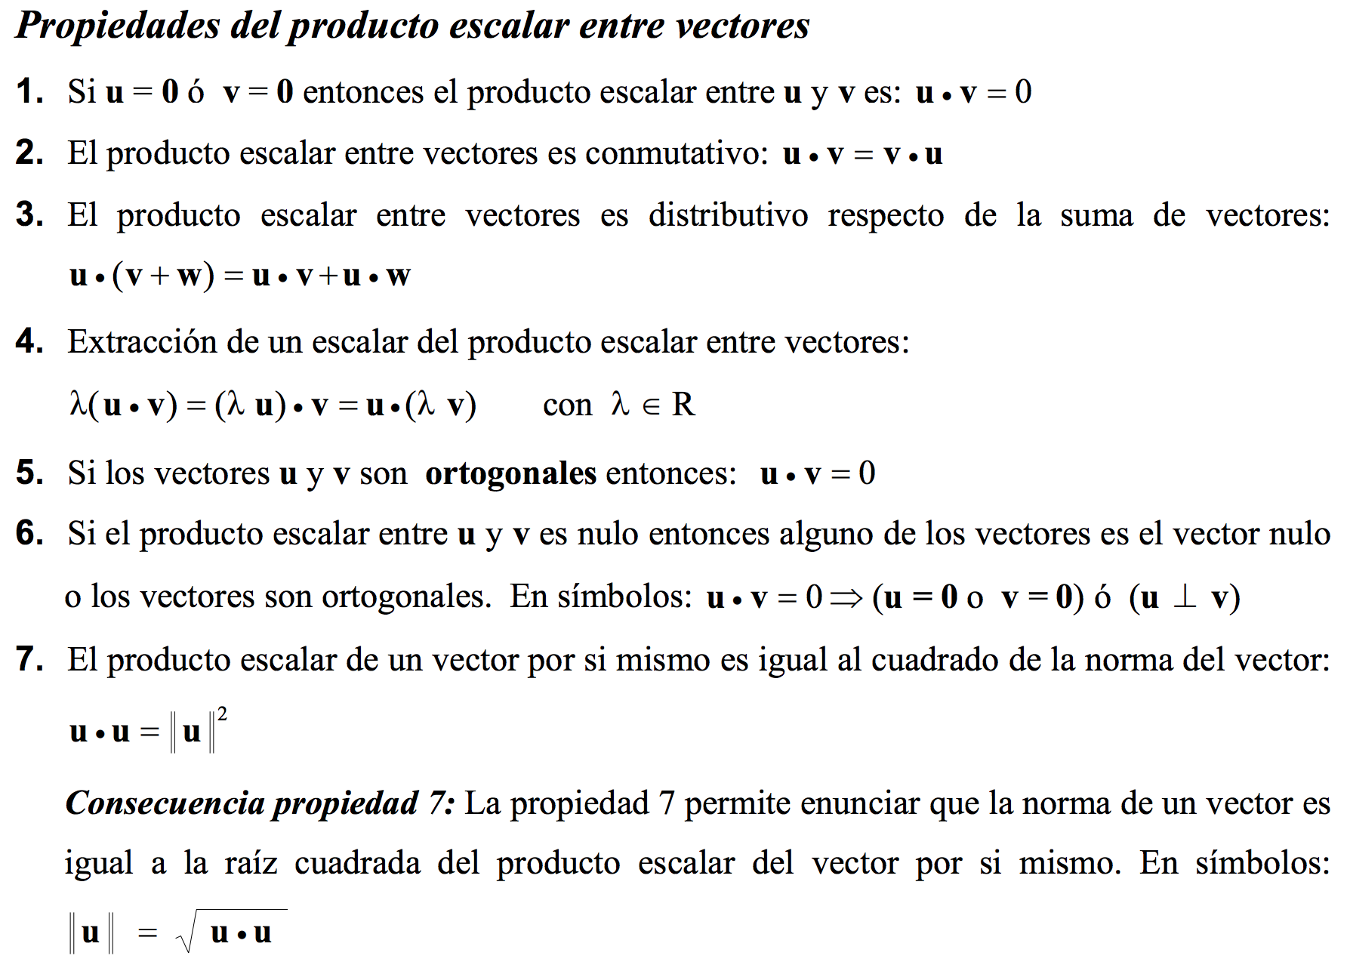

Slide 5

Producto Escalar o producto Punto

Slide 6


Producto Vectorial o Producto Cruz

Slide 7
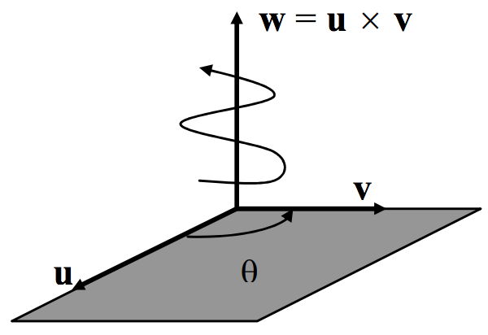


Producto Vectorial o Producto Cruz

Slide 8
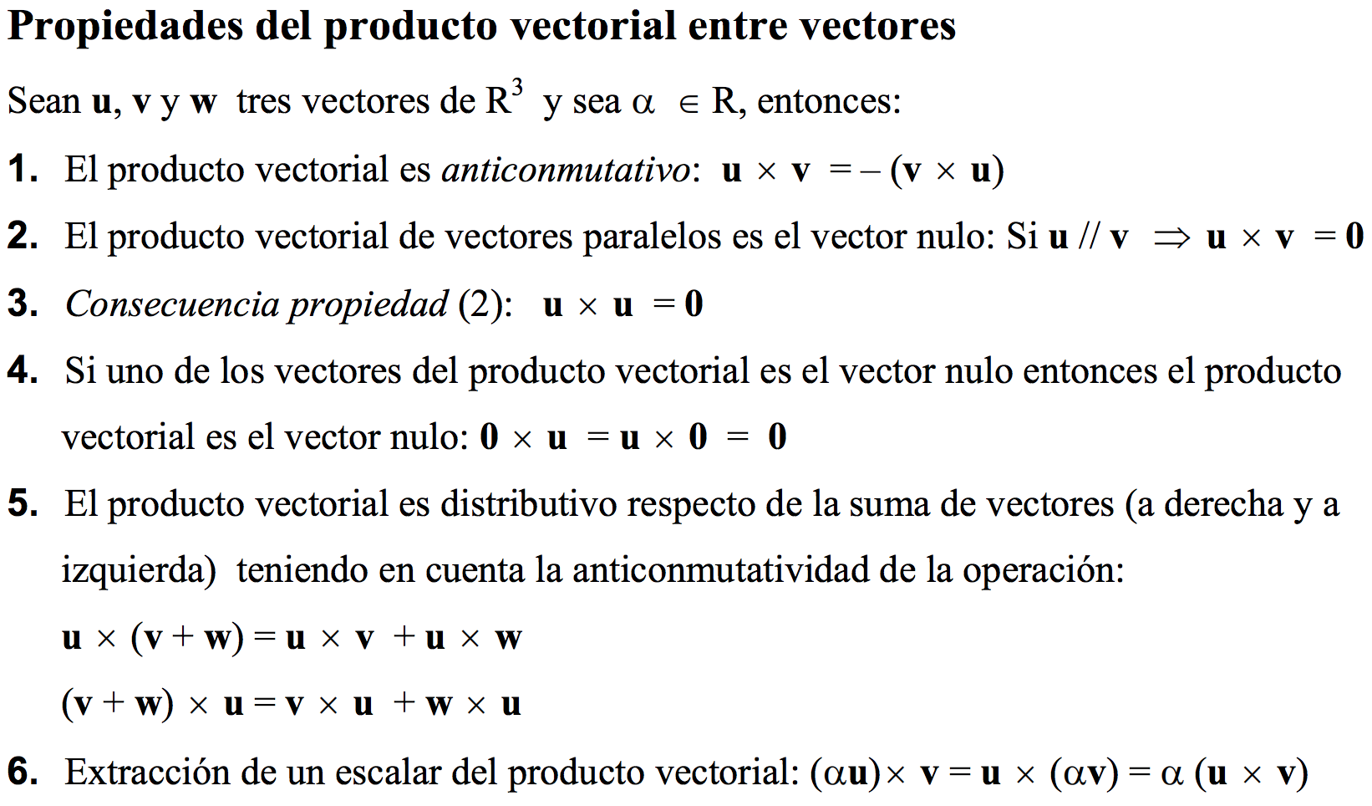

Slide 9


Slide 10

Interpretación geométrica del producto vectorial

Slide 11


Slide 12

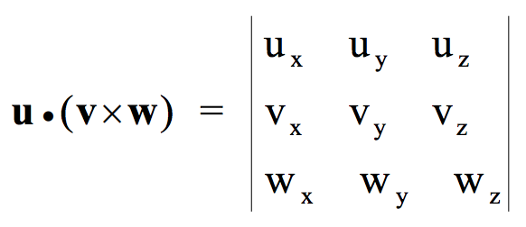
Producto Mixto

Slide 13

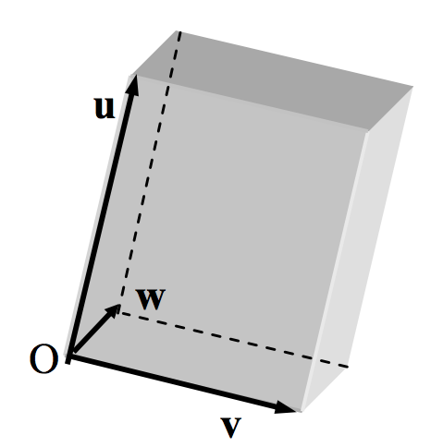
Interpretación geométrica

Slide 15
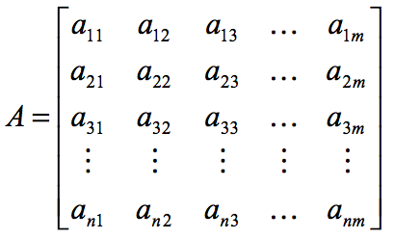

Matrices

Slide 16
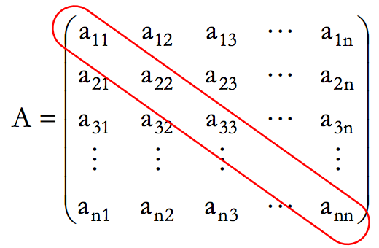
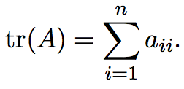
Traza de una matriz

Slide 17
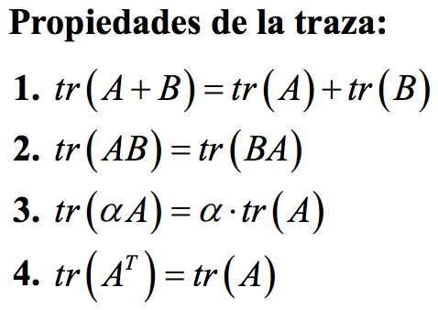

Slide 18

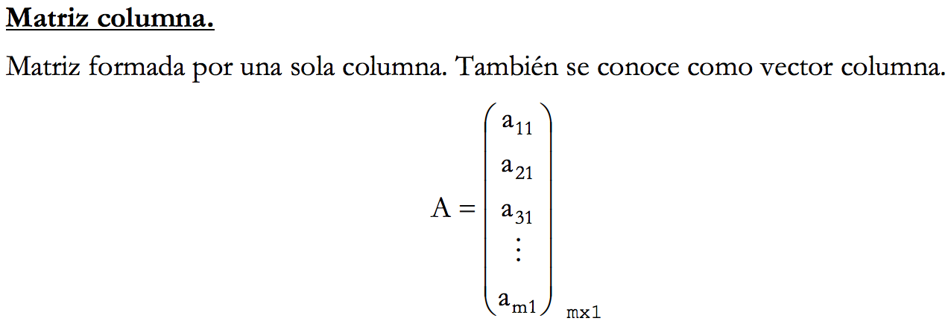
Matrices especiales

Slide 19



Slide 20
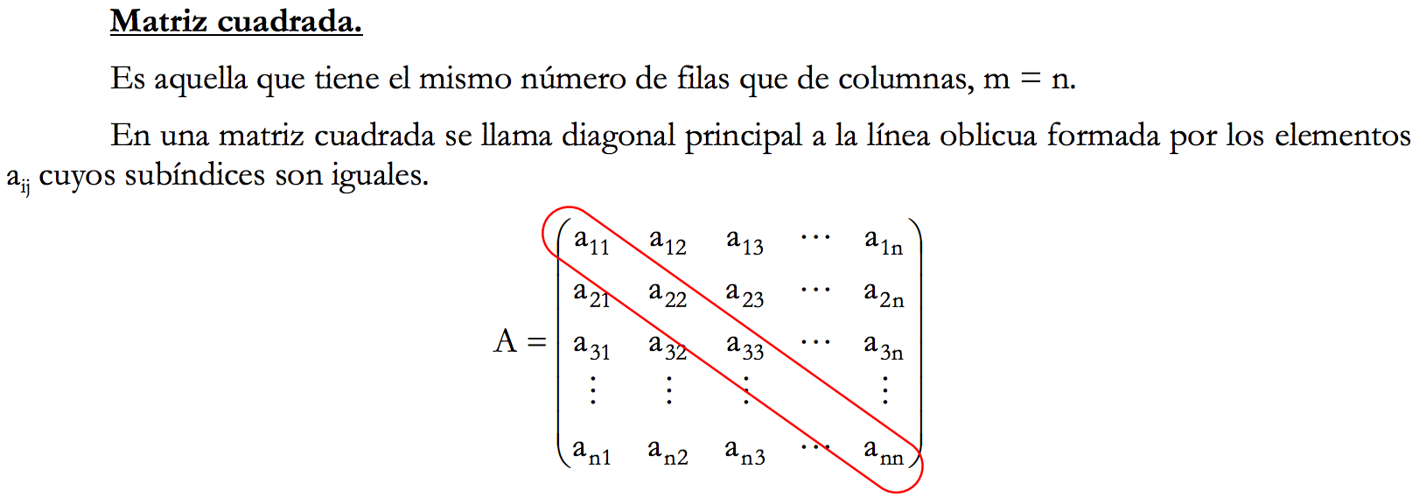

Slide 21


Slide 22


Slide 23




Slide 24

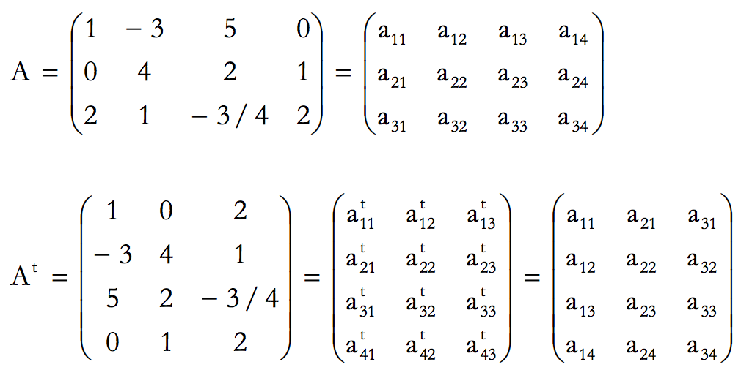

Slide 25
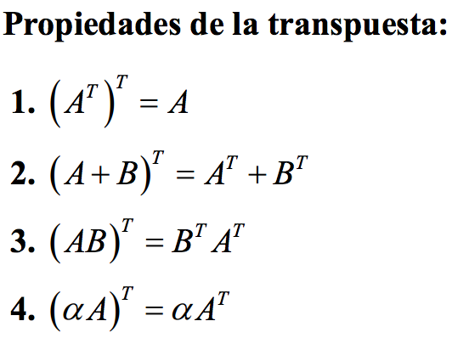

Slide 26



Slide 27
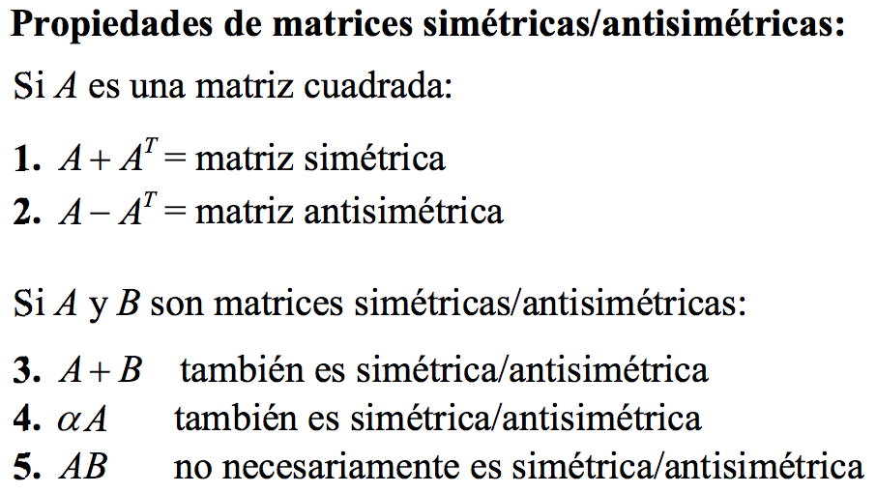

Slide 28


Suma de matrices

Slide 29


Resta de Matrices

Slide 30


Escalar por matriz

Slide 31
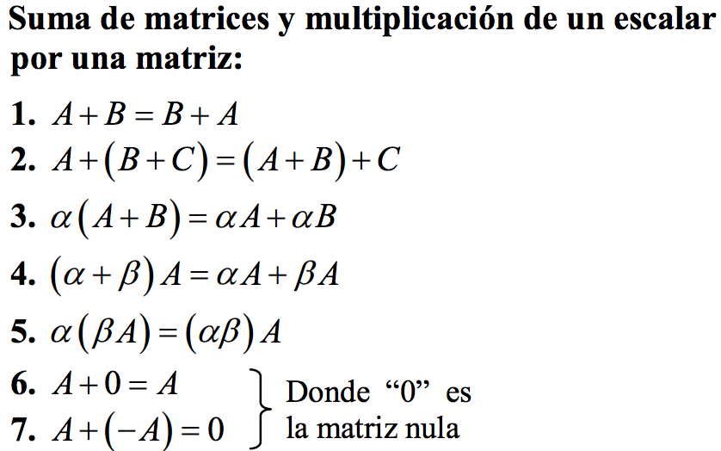

Slide 32
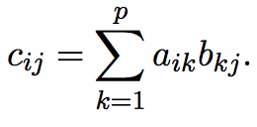

Multiplicación de matrices

Slide 33





Slide 34



Slide 35
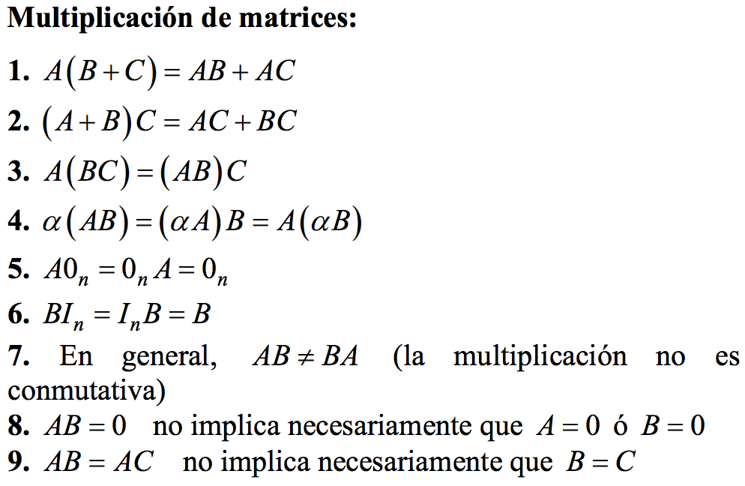

Slide 36



Slide 37
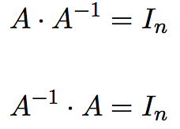
Matriz inversa

Slide 38
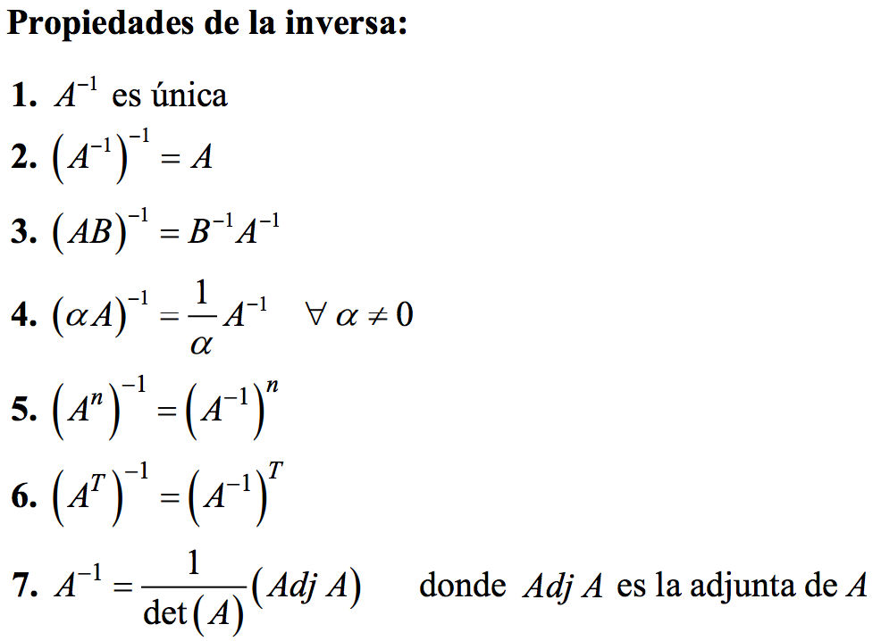

Slide 39
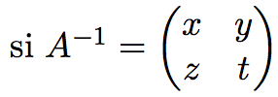




Cálculo de la inversa (método 1)

Slide 40
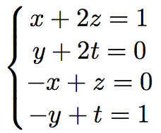



Slide 41


Cálculo de la inversa (método 2, Gauss-Jordan)

Slide 42





Slide 43

